Slide 1

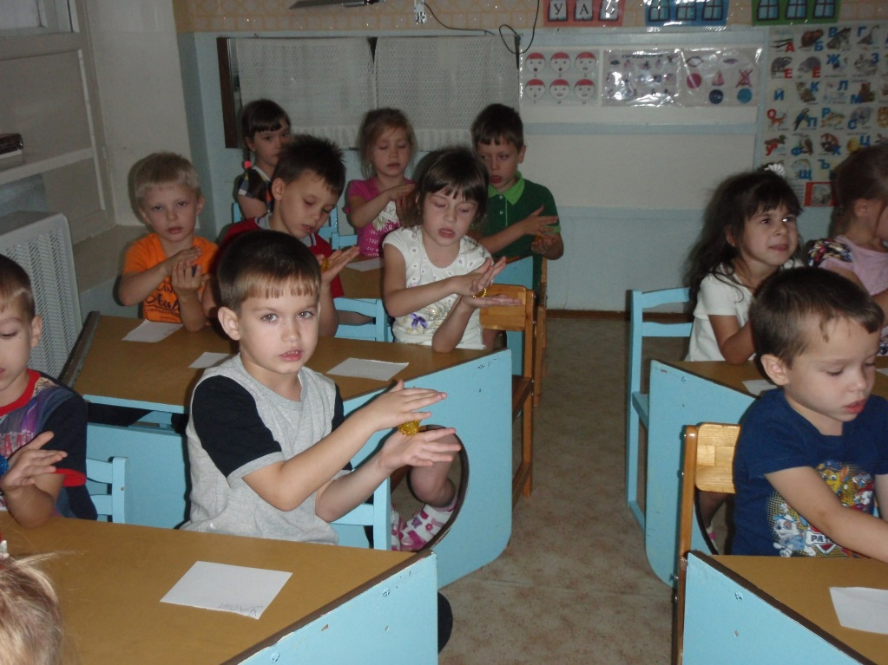

МБДОУ «Детский сад №73 «Алёнушка»»
«МИНУТКИ ЗДОРОВЬЯ
С СУ-ДЖОК»
Подготовила: учитель- логопед Андреева И.И.

Slide 2
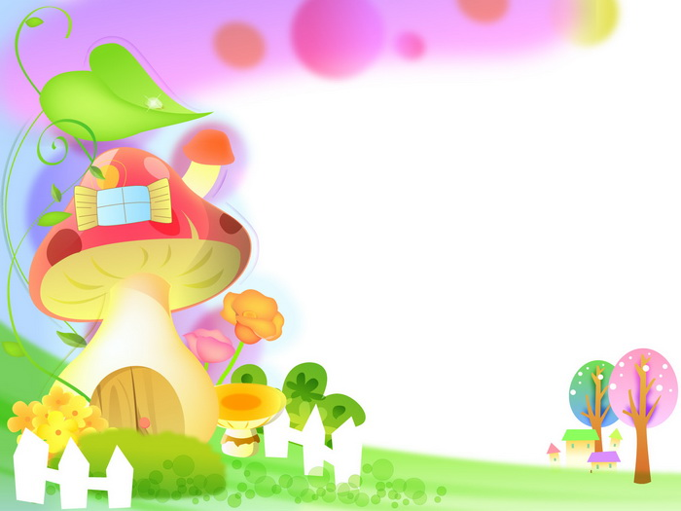
Забота о здоровье-
  это важнейший труд педагога. От жизнерадостности, бодрости детей зависит их духовная жизнь, мировоззрение, умственное развитие, прочность знаний, вера в свои силы»
  В. А. Сухомлинский
-

Slide 3
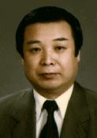
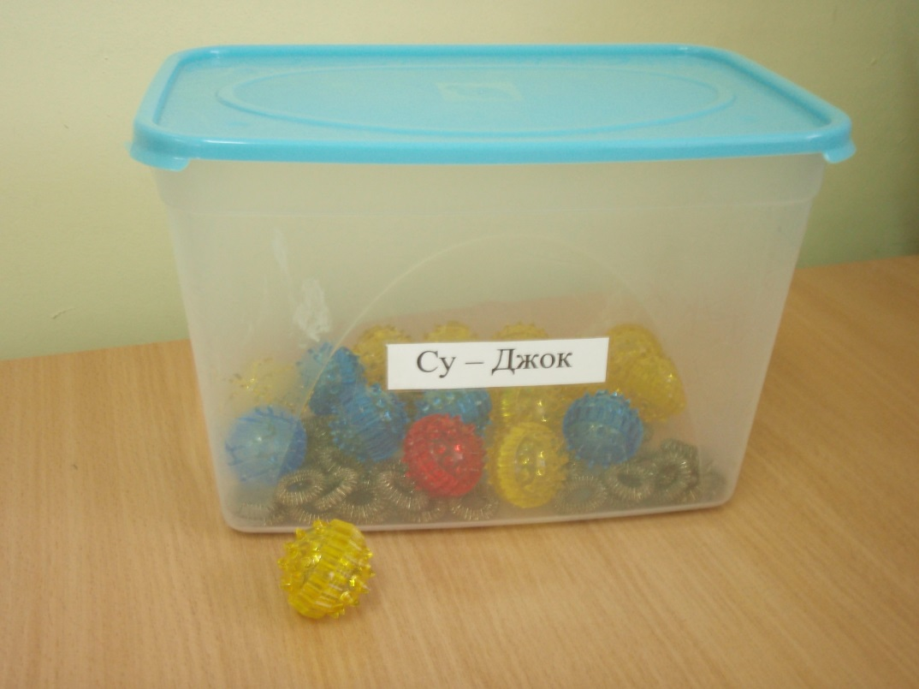
Метод терапии Су-Джок основан на том, что каждому органу человеческого тела соответствуют биоактивные точки, расположенные на кистях и стопах. Воздействуя на эти точки, можно избавиться от многих болезней или предотвратить их развитие.
Разработал это направление корейский профессор Пак Чжэ Ву

Slide 4
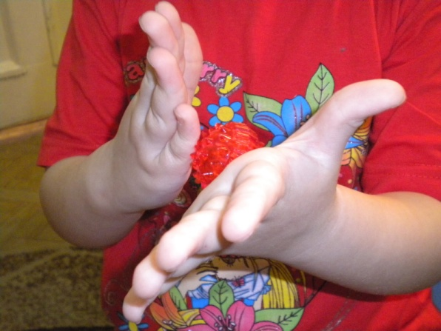
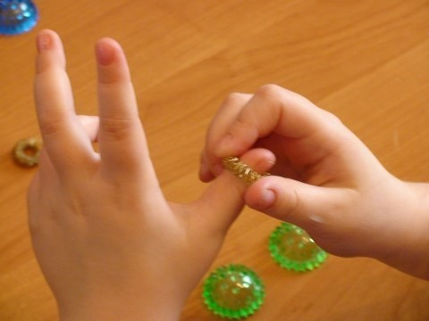
Неоспоримыми достоинствами Су – Джок терапии являются:
Высокая эффективность – при правильном применении наступает выраженный эффект уже через несколько минут.
Абсолютная безопасность – Стимуляция определённых точек приводит к излечению. А неправильное применение метода никогда не наносит вред человеку – оно просто неэффективно.
Универсальность - су – джок терапию могут использовать и педагоги в своей работе, и родители в домашних условиях.
Доступность метода для каждого человека.
Су – Джок шарики свободно продаются в аптеках и не требуют больших затрат.
Простота применения – Метод достаточно один раз понять и им можно пользоваться всю жизнь.

Slide 5

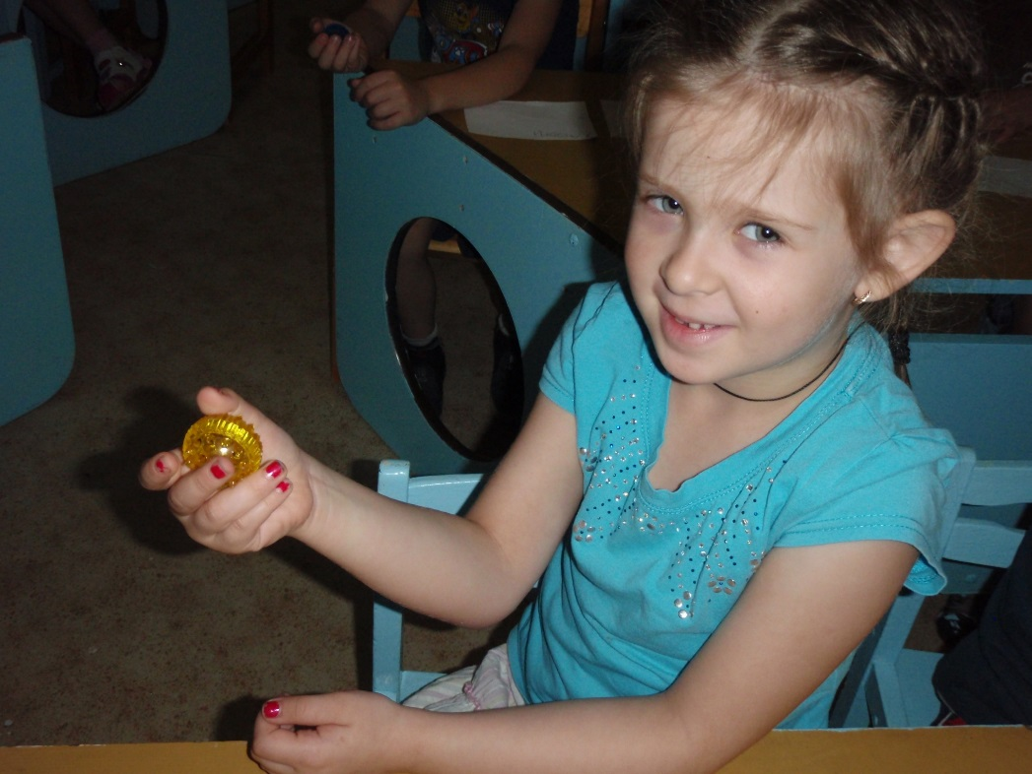
Цель использования су-джок терапии:
Сохранение и укрепление здоровья детей. Задачи:
Оздоровительные:
Сохранить психофизическое здоровье ребенка.
Углубление воздействия на детей с ОВЗ.
Образовательные:
Осознанно воспринимать значение профилактико-оздоровительной системы Су Джок.
Воспитательные:
Воспитывать привычку к здоровому образу жизни в ДОУ и семье.

Slide 6
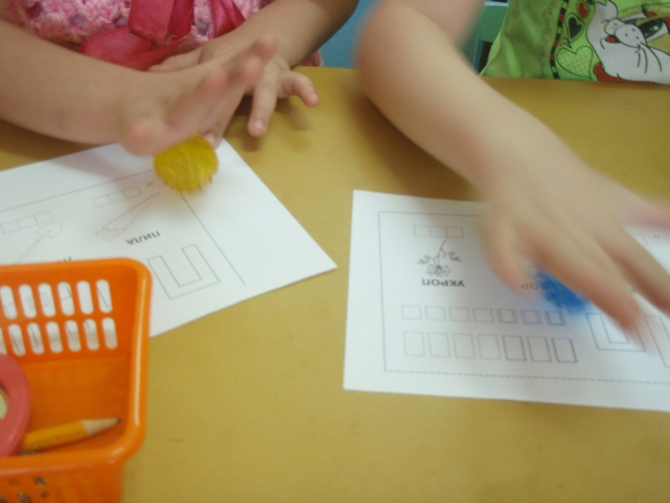
Доказано, что одним из показателей
нервно-психического развития, особенностей развития центральной нервной системы и мозга
ребенка является развитие мелкой моторики руки.
Тренируя пальцы мы оказываем мощное воздействие на работоспособность коры головного мозга.

Slide 7
ФОРМЫ РАБОТЫ
физкультминутки
Часть фронтального занятия
Динамические паузы
Формы работы с использованием массажеров Су-Джок
Оздоровительные подвижные игры
Игровая деятельность
Как часть индивидуального занятия

Slide 8
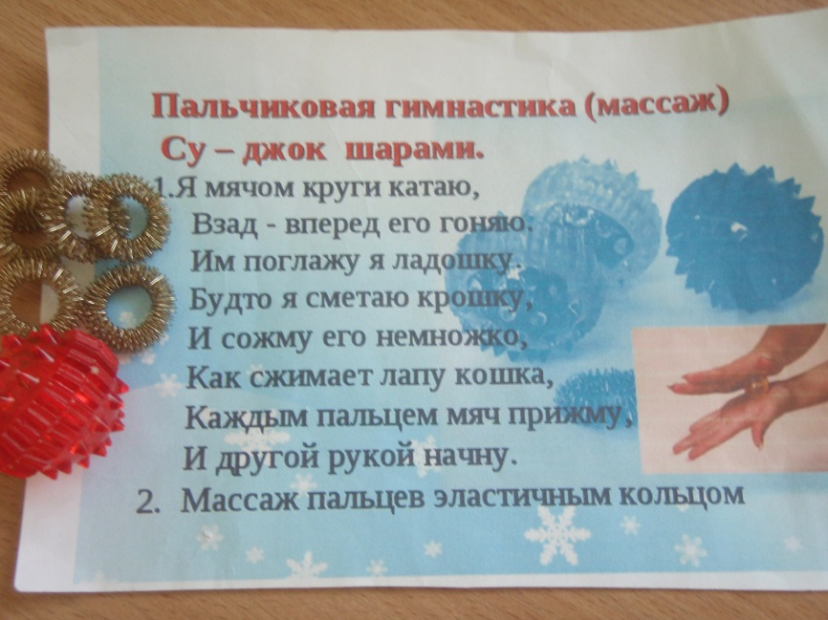
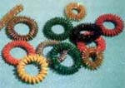
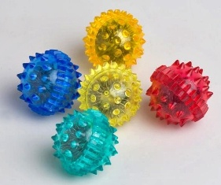
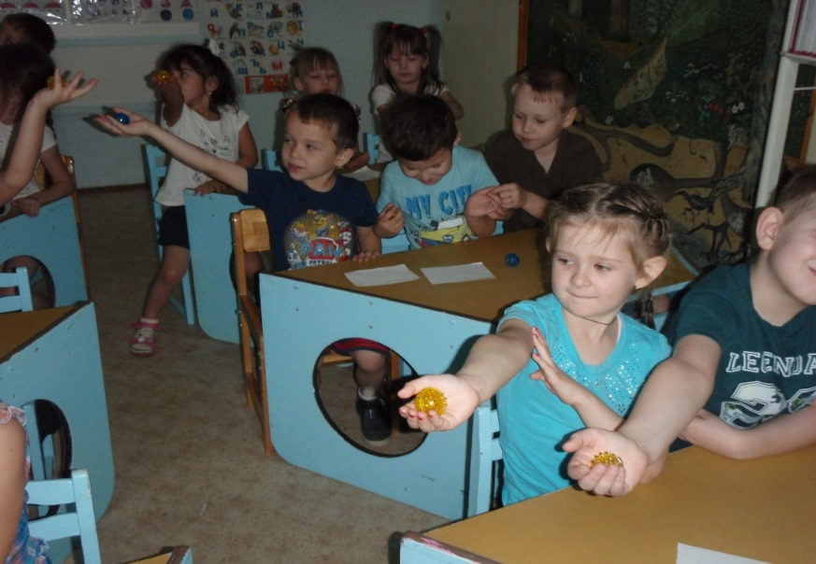
Приемы
Су – Джок терапии
Массаж
эластичным кольцом
специальными шариками

Slide 9
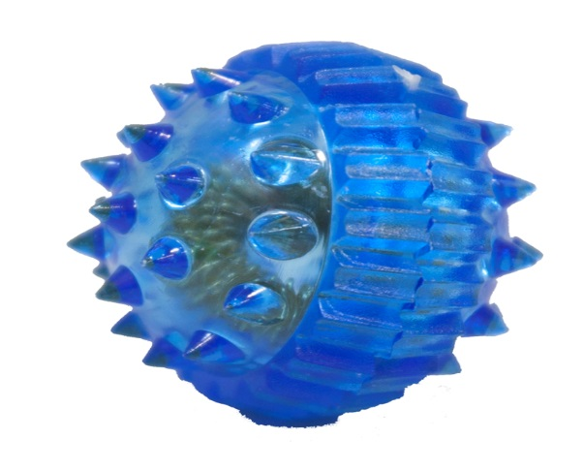
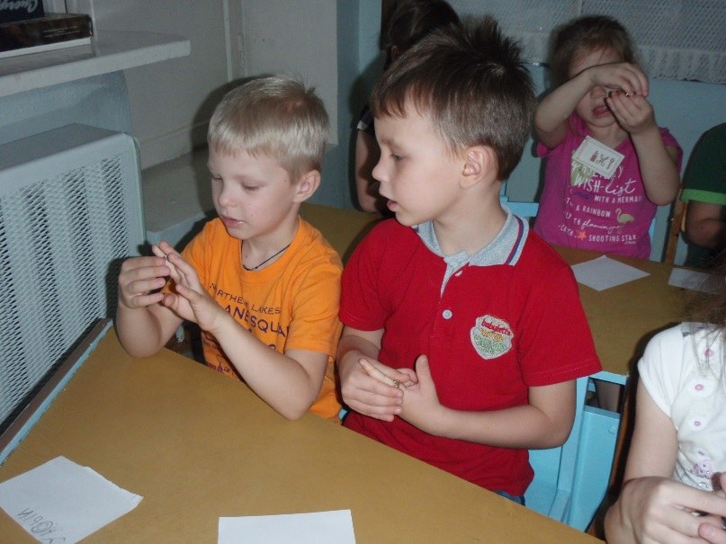
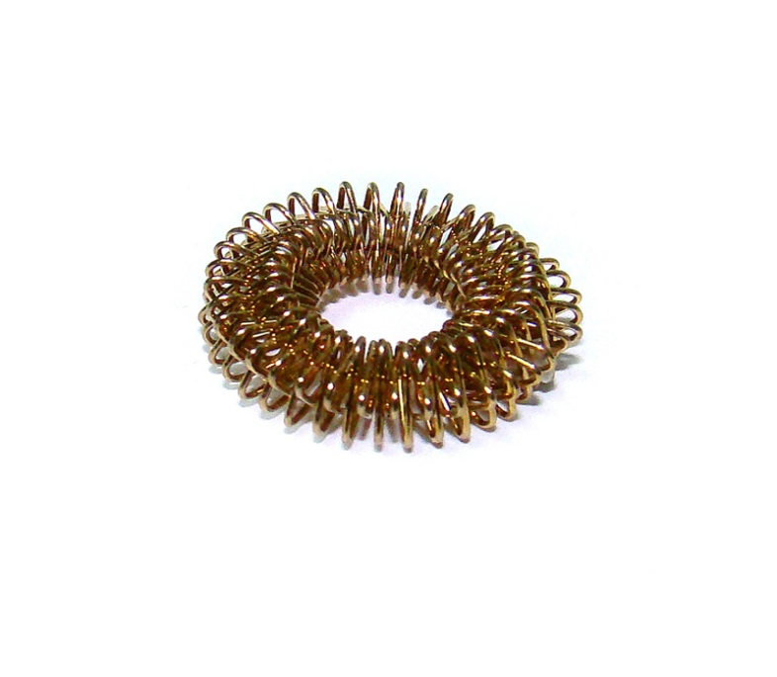
СРЕДСТВА СУ-ДЖОК ТЕРАПИИ
Шарик я! (Ёжик)
Детей лечу в этом кабинете.
Чтобы реже шли к врачу
Маленькие дети.
Я весёлая пружинка – Медицинская сестра!
Разрешаю вам, больной,
Поиграть чуть-чуть со мной.

Slide 10
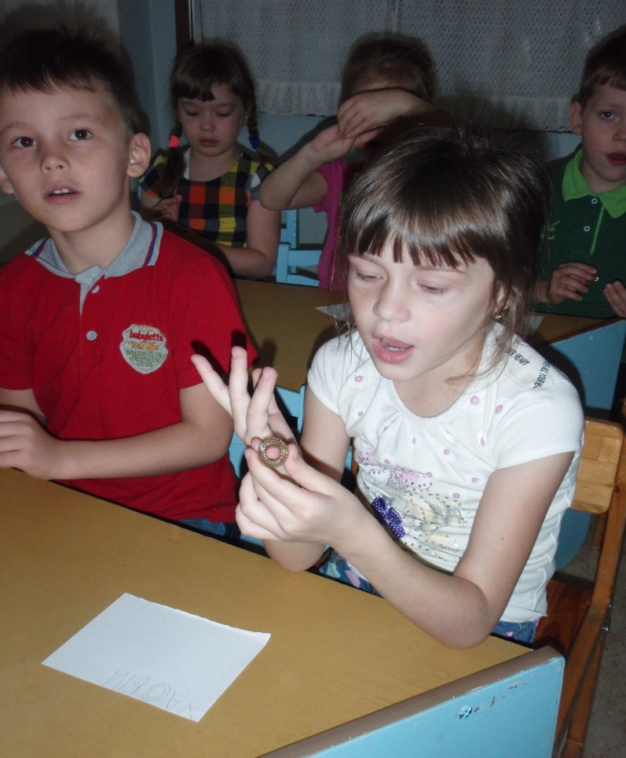
Применение в работе здоровьесберегающих педагогических технологий повысит результативность воспитательно-образовательного процесса, сформирует у детей, педагогов и родителей ценностные ориентации, направленные на сохранение и укрепление здоровья.

Slide 11
СПАСИБО ЗА ВНИМАНИЕ!!!

